Slide 1








Արտադրողականության խթանման նպատակային ծրագրի պայմաններ
Էկոնոմիկայի Նախարարություն
Վարկի/լիզինգի օգտագործման ուղղություններ՝
Նոր/չօգտագործված մեքենա- սարքավորման ձեռք բերում
Կապալառուի կողմից կապիտալ շինարարության իրականացում
Թվային հարթակների և ծրագրերի ձեռքբերում
Արտադրողականության աճի խորհրդատվություն
Վարկի/լիզինգի
առավելագույն չափ
Սուբսիդավորման
առավելագույն ժամկետ
Մինչև 10 մլրդ դրամ
Մինչև 42 ամիս
Սուբսիդավորվող
տոկոսադրույք
6-10%

Slide 2


Նպատակային ծրագրի պորտֆելի ընդհանուր վիճակագրություն ծրագրի մեկնարկից 2024 թ․ դեկտեմբերի 1-ի դրությամբ
Էկոնոմիկայի Նախարարություն
6559 կնքված պայմանագիր
341 մլրդ ՀՀ դրամ վարկային/լիզինգային պորտֆել
68%
63%
82%
Լիզինգ
ՀՀ դրամ
ՓՄՁ*
Պորտֆելի 68%-ը կազմում է լիզինգ, 32%-ը՝ վարկ
Պորտֆելի 82%-ը ուղղվել է ՓՄՁ ֆինանսավորմանը
Պորտֆելի 63%-ը տրամադրվել է ՀՀ դրամով, 37%-ը՝ արտարժույթով
ՓՄՁ դասակարգումը ըստ աշխատակիցների թվաքանակի

Slide 3
Նպատակային ծրագրի շրջանակներում ձևավորված տարեկան միջին տոկոսադրույքը և 1 վարկի/լիզինգի միջին պայմանագրային արժեքը
Էկոնոմիկայի Նախարարություն
Լիզինգ դրամով
Լիզինգ արտարժույթով
Վարկ դրամով
Վարկ արտարժույթով
35.4 մլն
65.2 մլն
94.6 մլն
180 մլն
Սուբիսդավորվող տոկոսադրույքի չափը՝
Դրամով լիզինգ՝ 10%,
Արտարժույթով լիզինգ՝ 8%
Դրամով վարկ՝ 8%,
Արտարժույթով վարկ՝ 6%

Slide 4
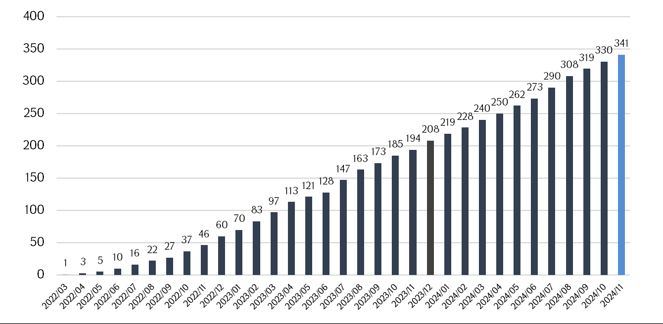
Նպատակային ծրագրի պրոֆիլի դինամիկան՝ ծրագրի մեկնարկից մինչև 2024 թվականի դեկտեմբերի 1-ը

Slide 5












Նպատակային ծրագրի պորտֆելի ոլորտային բաշխվածք
Էկոնոմիկայի Նախարարություն
J
Q
24.5 մլրդ
12․7 մլրդ
B
3․1 մլրդ
1.6 մլրդ
2 մլրդ
C
141․2 մլրդ
F
D
H
28 մլրդ
7,1 մլրդ
I
G
N
M
0.9 մլրդ
77,4 մլրդ
36․3 մլրդ
2,1 %
7․3%
B «Հանքագործական արդյունաբերություն և բացահանքերի շահագործում»
Q «Առողջապահություն և բնակչության սոցիալական սպասարկում»
42%
10,8%
C «Մշակող արդյունաբերություն»
D «Էլեկտրականության, գազի, գոլորշու և լավորակ օդի մատակարարում»
3,7%
23%
F «Շինարարություն»
J «Տեղեկատվություն և կապ»
8․3%
<1%
H «Փոխադրում և պահեստային տնտեսություն»
M «Մասնագիտական, գիտական եվ տեխնիկական գործունեություն»
G 45.2 «Ավտոմեքենաների տեխնիկական սպասարկում և նորոգում»
<1%
N «Վարձույթ և լիզինգ»
<1%
Նպատակային ծրագրի հիմնական շահառուները մշակող արդյունաբերության ոլորտում գործունեություն իրականացնող տնտեսավարողներն են

Slide 6
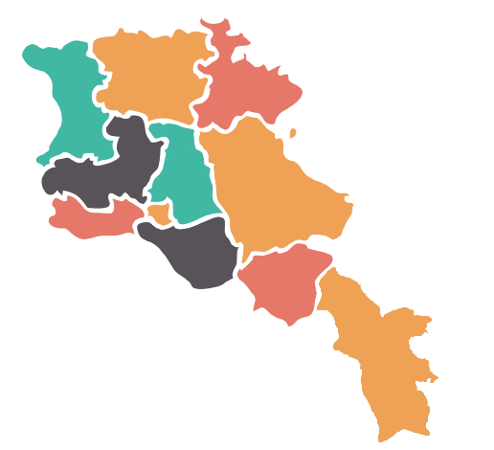
Նպատակային ծրագրի պորտֆելի տարածքային բաշխվածք
Հիմնական ակտիվությունը դրսևորվում է Երևան քաղաքում և Կոտայքի մարզում
Էկոնոմիկայի Նախարարություն
1.6%
2.0%
2,0%
11.1%
1,9%
63.7%
3.4%
4,0%
4.7%
1.1%
3․56

